Slide 1
Совершенствование лидерских качеств среднего медицинского персонала медицинских организаций
(на примере КГП на ПХВ
«Павлодарская городская больница №3»)
медицинская сестра КГП на ПХВ «Павлодарская городская больница №3
главный внештатный специалист по сестринскому делу управления здравоохранения Павлодарской области
Усенова Ж.М.
.

Slide 2
Актуальность:
Здравоохранение в Казахстане в настоящее время претерпевает много изменений В организациях здравоохранения появился новый тип менеджеров – медицинские сестры-руководители.
Сестринское образование в Казахстане включает исследования, которые ведут к развитию лидерских компетенций в области сестринского дела, начиная с прикладного и академического бакалавриата и углубляясь на уровне магистратуры.

Slide 3
Цель исследования:
анализ лидерских качеств среднего медицинского персонала на примере КГП на ПХВ «Павлодарская городская больница № 3» и разработка мер по их совершенствованию.
Задачи исследования:
- изучить понятия и сущность управленческой компетентности среднего медицинского персонала как важного компонента качества лидера;
- проанализировать реализацию лидерства у медицинских сестер КГП на ПХВ «Павлодарская городская больница №3»;
- разработать рекомендации по развитию лидерских качеств у медицинских сестер КГП на ПХВ «Павлодарская городская больница №3».

Slide 4
Предметом исследования:
являются лидерские качества медицинских сестер КГП на ПХВ «Павлодарская городска больница № 3»
Объект исследования:
является управление развитием лидерских качеств у медицинских сестер КГП на ПХВ «Павлодарской городской больницы №3»

Slide 5
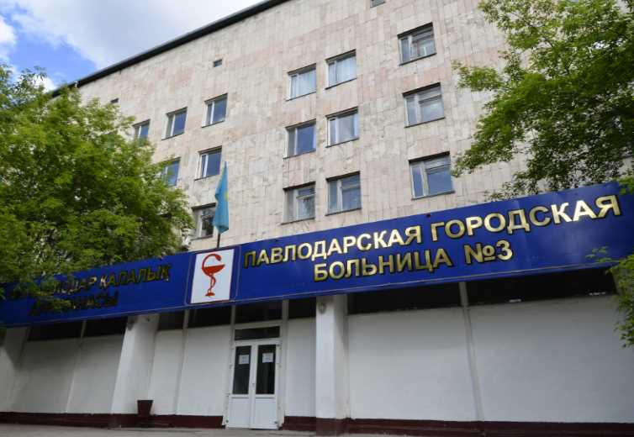
КГП на ПХВ «Павлодарская городская №3»
Больница работающая в Единой национальной системы здравоохранения,развернута 330 коек.
Коллектив из 353 сотрудника: врачебный персонал составляет- 50, средний медицинский персонал -122, младший и прочий персонал 181 единиц.ациональной системы здравоохраББнения, развер

Slide 6
СОСТАВ и СТРУКТУРА СРЕДНЕГО МЕДИЦИНСКОГО ПЕРСОНАЛА
КГП на ПХВ «Павлодарская городская больница №3»
Состав среднего медицинского персонала по возрасту

Slide 7
Структура образовательного уровня и стаж работников среднего звена.
Качественная характеристика медицинских работников по стажу.
Качественная характеристика образовательного уровня медицинских работников

Slide 8
Методика « Диагностика лидерских способностей» по
Е. Жарикова и Е.Крушельницкого
Степень выраженности лидерских качеств у старших медицинских сёстер .
Степень выраженности лидерских качеств у медицинских сёстер.

Slide 9
Уровень развития коммуникативных и организаторских способностей
Старшие медицинские сестра
Медицинские сёстра

Slide 10
Способы из реализации по совершенствованию лидерских качеств среднего медицинского персонала
1. Обучать медицинских сестер лидерским качествам посредством тренингов, игр, упражнений, через лекции, беседы и встречи формировать образ лидера.
2. Принимать участие в выездных занятиях, выезжать на обучение и участвовать в конференциях, посвященных лидерам.
3. Посредством психологических тестов проводить диагностику и выявлять проблемы, чтобы в дальнейшем формировать лидерские качества у медицинских сестер, планируемых на должность главных и старших медицинских сестер, то есть создавать «кадровый резерв»
4. Поддерживать мораль и сплоченность подразделения, помогать сотрудникам справиться с конфликтами и напряжёнными отношениями; руководствоваться в работе тремя «НЕ»: не раздражаться, не теряться, не распыляться.
5. Проводить с подчиненными семинары, тренинги по управлению конфликтом.
6. Проводить семинар, тренинг по эффективному слушанию. Уметь концентрировать внимание своих подчиненных на тех вопросах, которые Вы считаете важными. Вам будет легче добиться этого, если свои слова Вы будете подтверждать делами.
8. Научить подчиненных и самих себя расставлять приоритеты

Slide 11
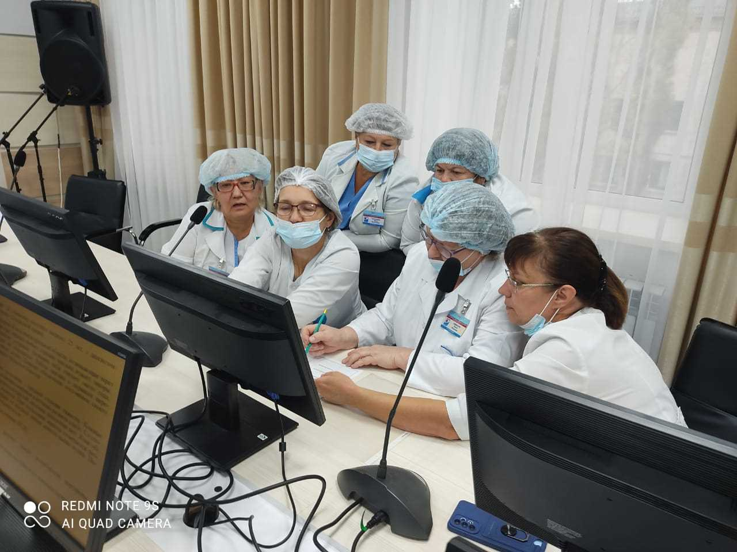
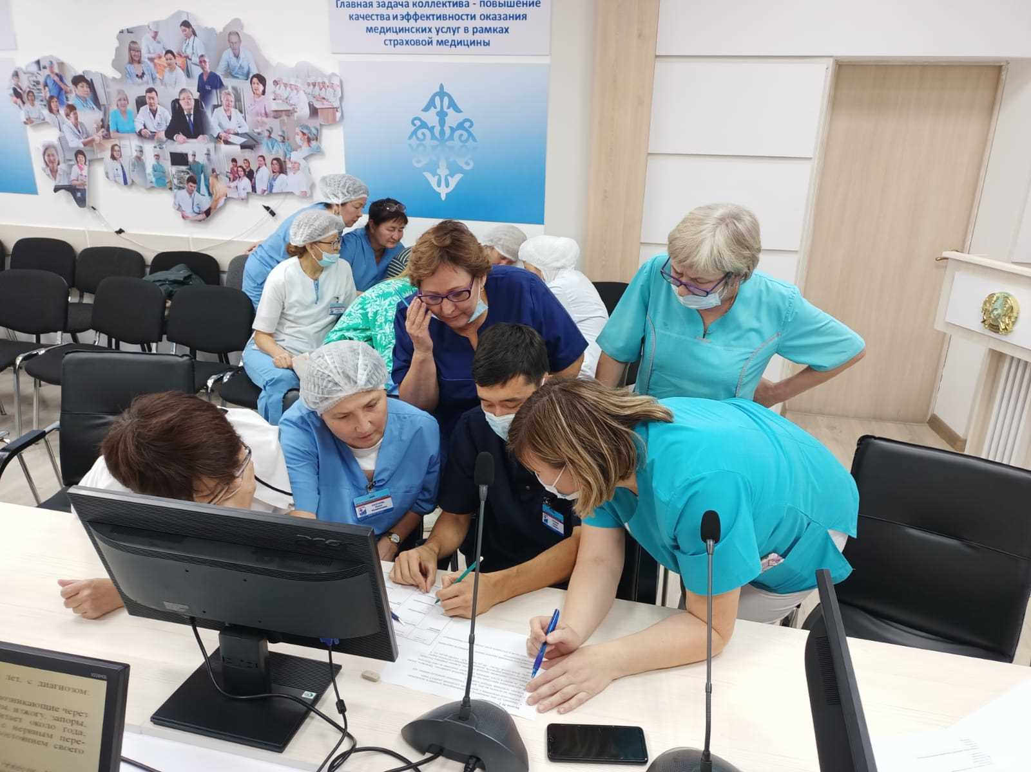

Slide 12
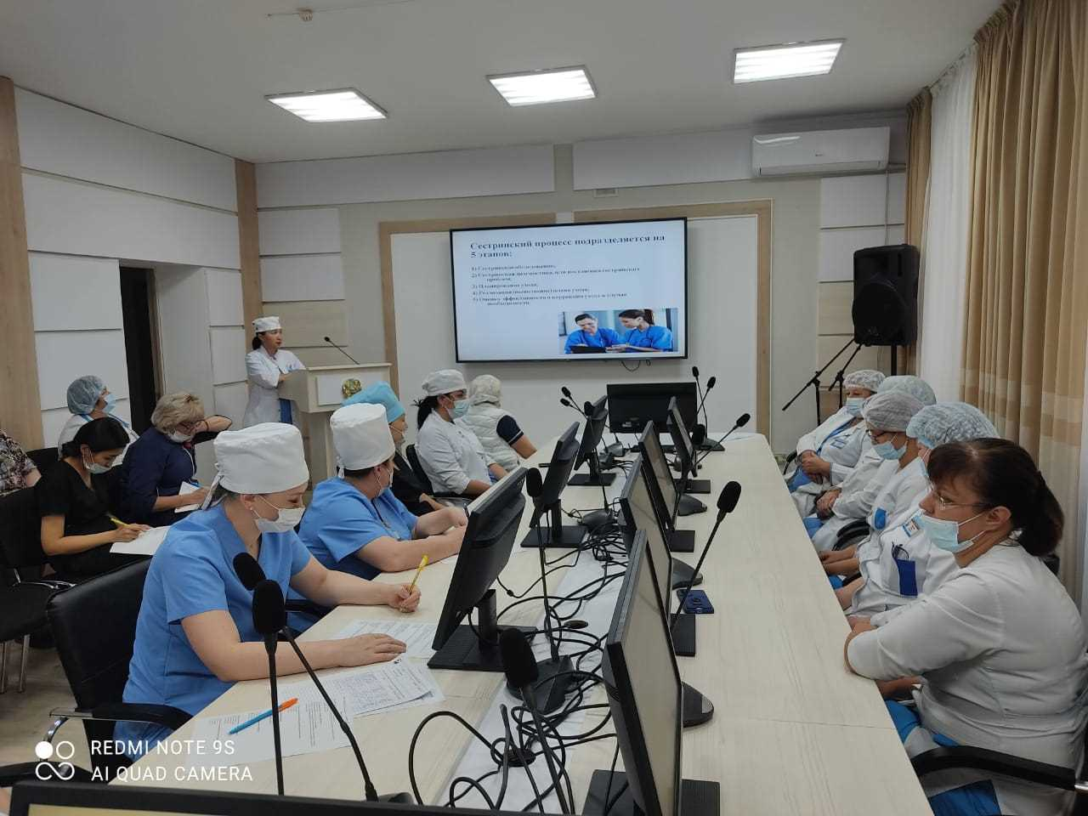
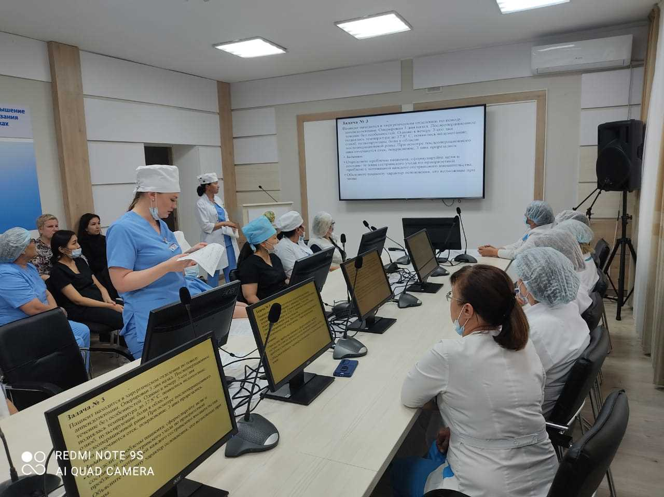

Slide 13
Сестринский персонал необходимо вовлекать в процесс управления и повышения качества медицинской помощи, ориентированный на пациента.
ПЛАН
Организационная роль главной мед. сестры в улучшении качества медицинской помощи.Организационные коммуникации.
Организационный фактор высокого качества обслуживания пациентов
Контроль сестринского персонала и его роль в улучшении качества медицинской помощи
Методы разрешения конфликта
Круглый стол:
«Современный взгляд и подходы по качеству сестринской помощи в ЛПО»

Slide 14
Сравнительный анализ уровни сформированности по лидерским способностям , коммуникативных и организаторских способностей
Процентное соотношение по степени выраженности лидерских способностей у медицинских сестер в конце эксперимента
Процентное соотношение по уровням сформированности коммуникативных и организаторских способностей у медицинских сестер в конце эксперимента

Slide 15
Выводы:
1. В литературе выделены следующие группы профессионально важных качеств старших медицинских сестер, как руководства медицинской организацией:
Морально-нравственные качества: трудолюбие, ответственность, сострадательность, эмпатия, терпение, альтруизм, доброжелательность, внимательность, решительность, отзывчивость, коммуникабельность.
Умственные качества и профессиональные способности: профессиональная эрудированность, последовательность, логичность, аналитический склад ума.
Эстетические качества: опрятность, аккуратность, небрезгливость.
2. По результатам опроса было выявлено, что, по мнению респондентов, лидер должен обладать такими качествами как: общительность, активность, инициативность, самостоятельность, умение убеждать, решительность, уверенность себе. Также результаты опроса показали, что большинство респондентов считаю, что лидерами становятся, а не рождаются.

Slide 16
Благодарю за внимание

